Slide 1
61-62. Числови изрази, съдържащи степен с цял показател

Slide 2
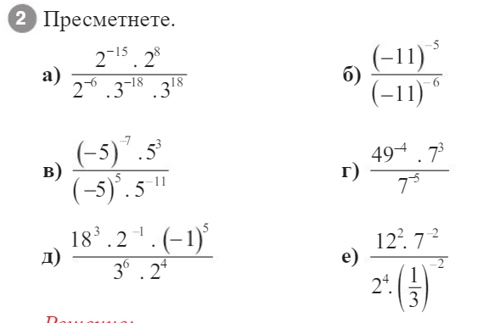
1/2
- 11
25
1
- 1/4
81/49

Slide 3
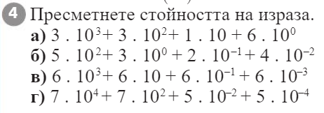
24,8
-10
255,75
5/4
3316
503,24
6060,606
70700,0505

Slide 5
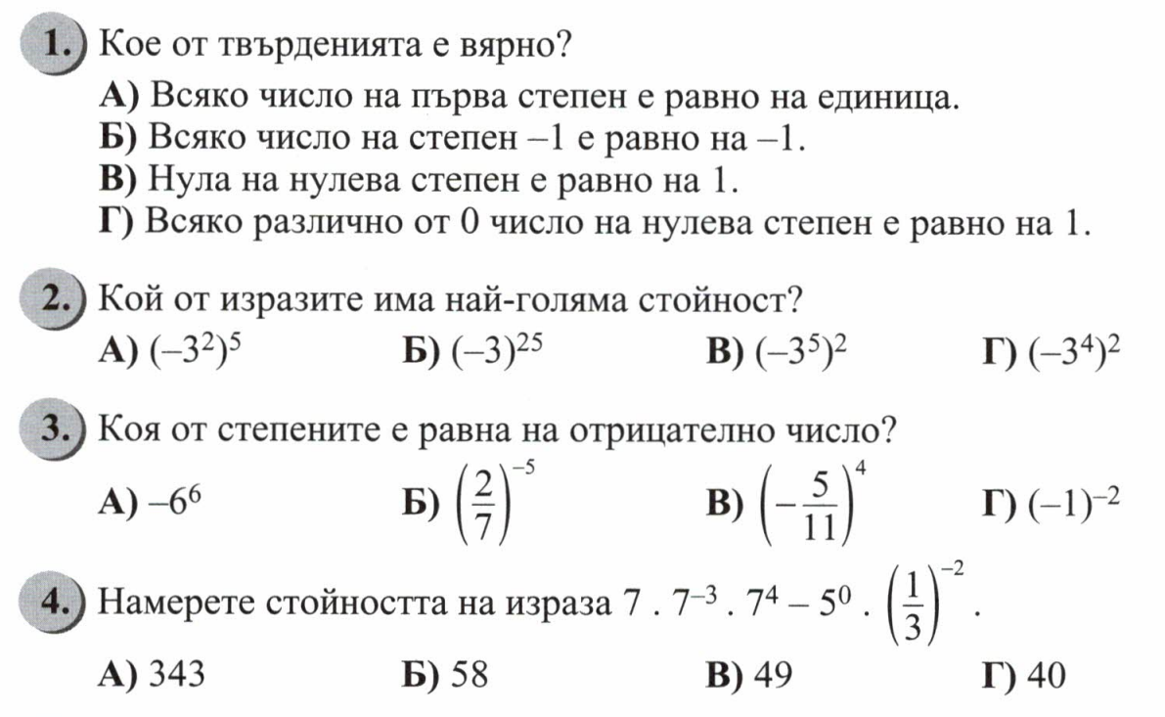

Slide 6
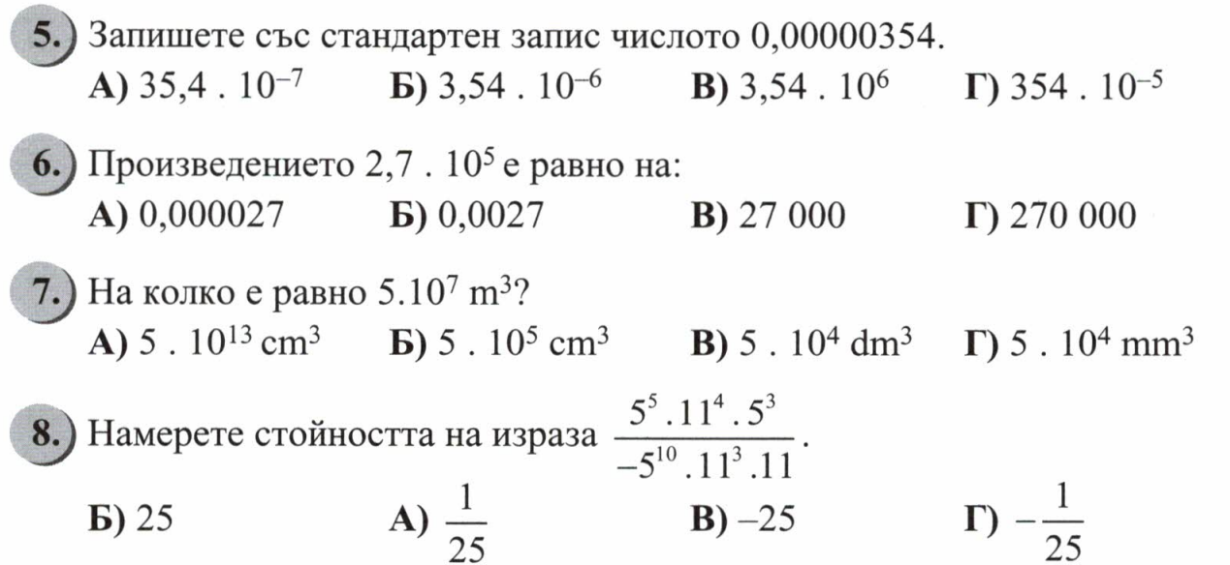

Slide 7
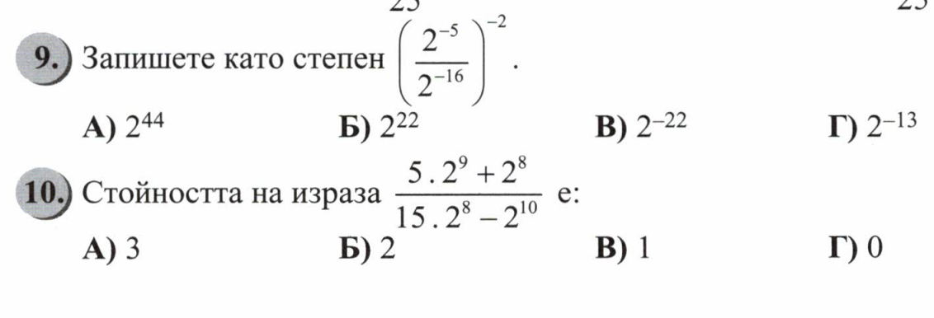

Slide 8
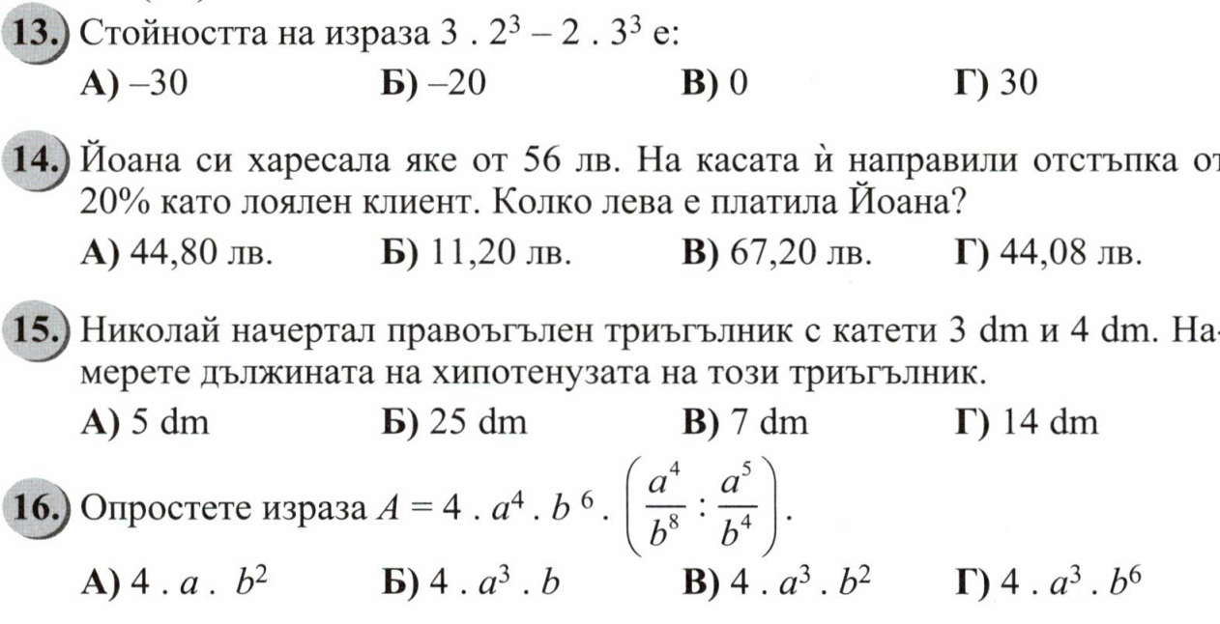

Slide 9
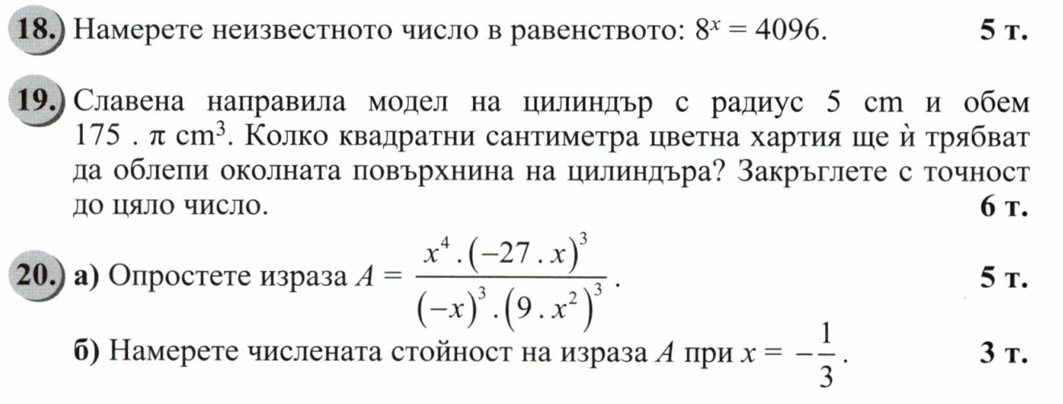
Х=4
3³/х²
243

Slide 10
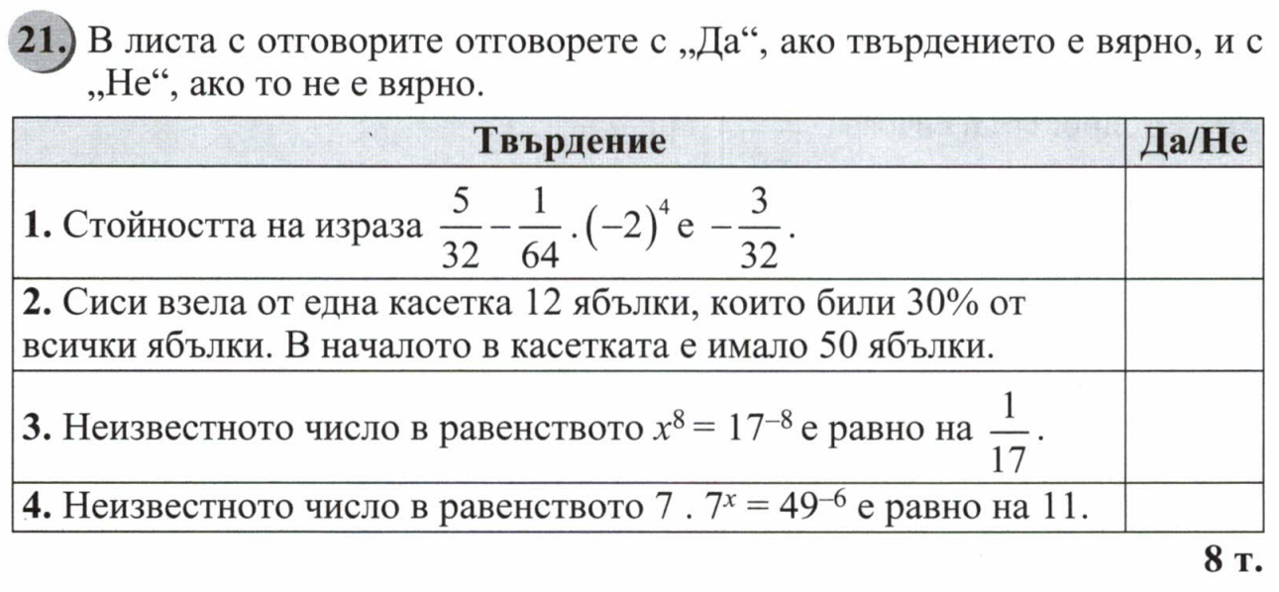
да
не
да
не

Slide 11
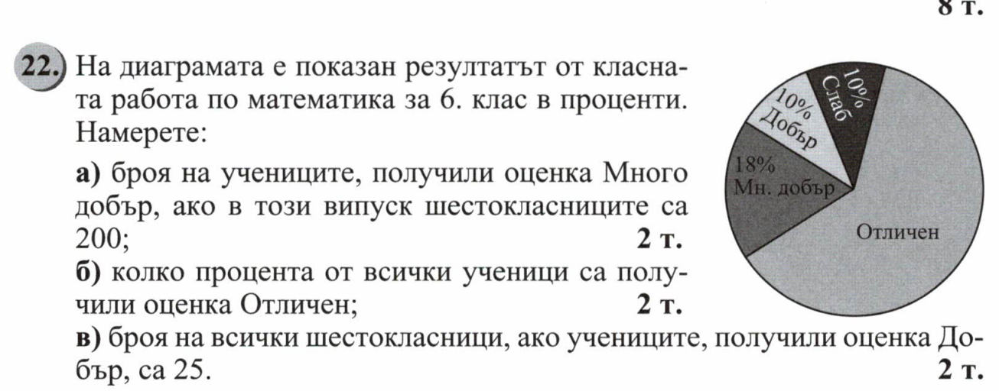
36
62%
250

